Slide 1

Федеральное государственное бюджетное образовательное учреждение высшего образования
«МИРЭА – Российский технологический университет»
РТУ МИРЭА
Институт информационных технологий
Кафедра инструментального и прикладного программного обеспечения
КУРСОВАЯ РАБОТА
«Веб-приложение на тему «Барбершоп»»
Студент: Бессмертных И. В.
Группа: ИКБО-30-20
Руководитель: старший преподаватель Синицын А.В.
Москва 2022

Slide 2
Цель и задачи
Цель: разработка веб-приложения на тему «Барбершоп»
Задачи:
Провести анализ предметной области и сформировать основные требования к приложению;
Обосновать выбор средств ведения разработки;
Разработать приложение с использованием фреймворка Spring и выбранных технологий и инструментария;
Провести тестирование приложения.

Slide 3
Анализ предметной области
В ходе анализа предметной области были выделены следующие требования к проекту:
Понятная навигация;
Возможность онлайн-записи;
Список предоставляемых услуг и цен;
Магазин с товарами для ухода;
Возможность добавить товары в корзину и удалить все товары из корзины;
Возможность просмотреть корзину;
Возможность просмотреть все предыдущие заказы;
Возможность заказать товары из корзины;
Возможность добавления товара через админ-панель (доступно для администратора).

Slide 4
Технологии разработки
Intellij IDEA – продукт компании JetBrains, среда, идеально подходящая для разработки на Java;
JDK17 – комплект разработчика приложений на языке Java;
Java Spring – фреймворк для созданий веб-приложений на Java;
Gradle – система автоматической сборки приложений;
pgAdmin4 – платформа для разработки и администрирования PostgreSQL;
Браузер Opera GX.

Slide 5
Структура и разработка веб-приложения
Создание проекта и добавление зависимостей;
Создание репозиториев;
Создание сущностей и заполнение базы данных;
Создание контроллеров;
Создание сервисов;
Создание клиентской части.
Сборщик проекта
Серверная часть
Клиентская часть
База данных

Slide 6
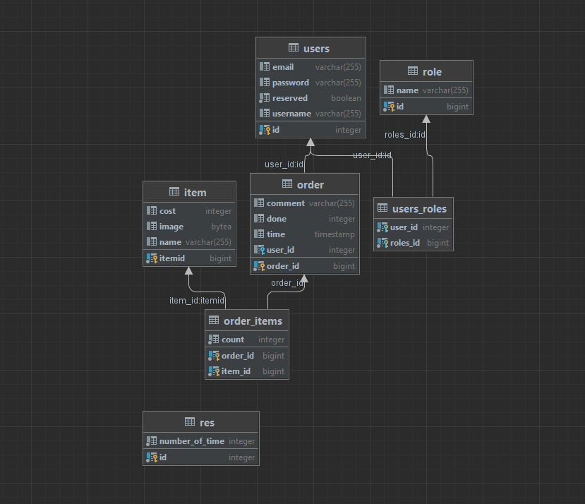
Схема связей таблиц в базе данных
Рисунок 1 – схема связей таблиц в базе данных

Slide 7
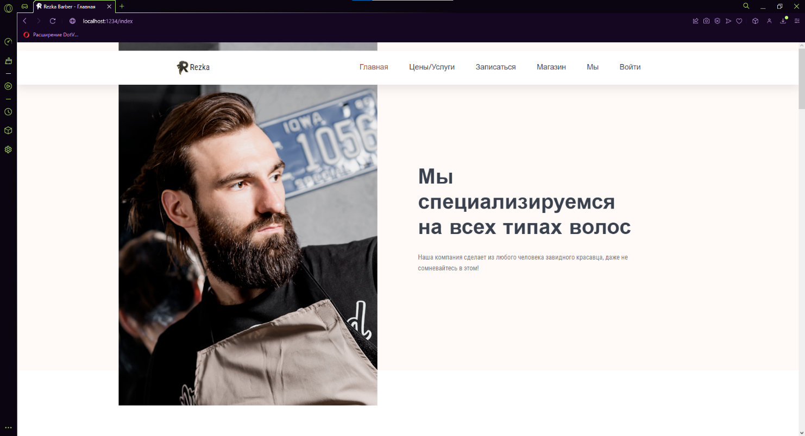
Страница веб-приложения
Рисунок 2 - Скриншот веб-приложения

Slide 8
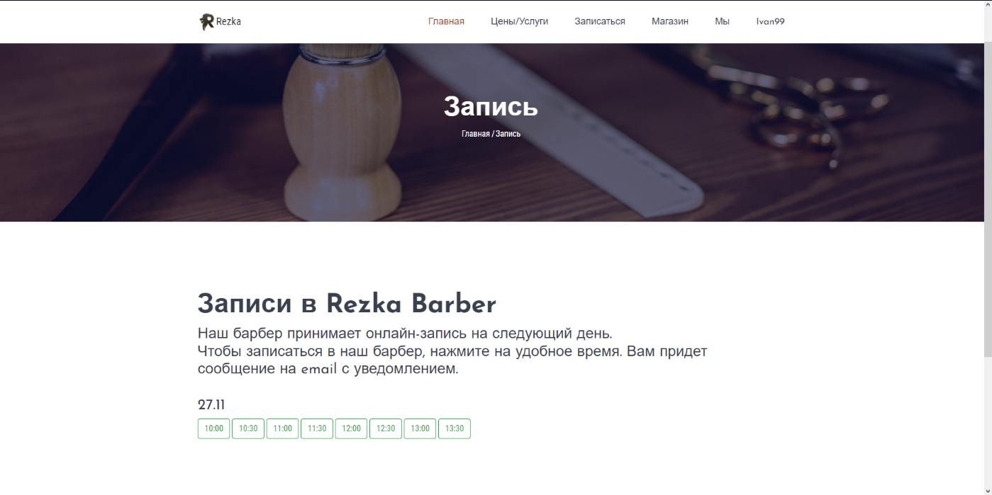
Страница веб-приложения
Рисунок 3 - Скриншот веб-приложения

Slide 9
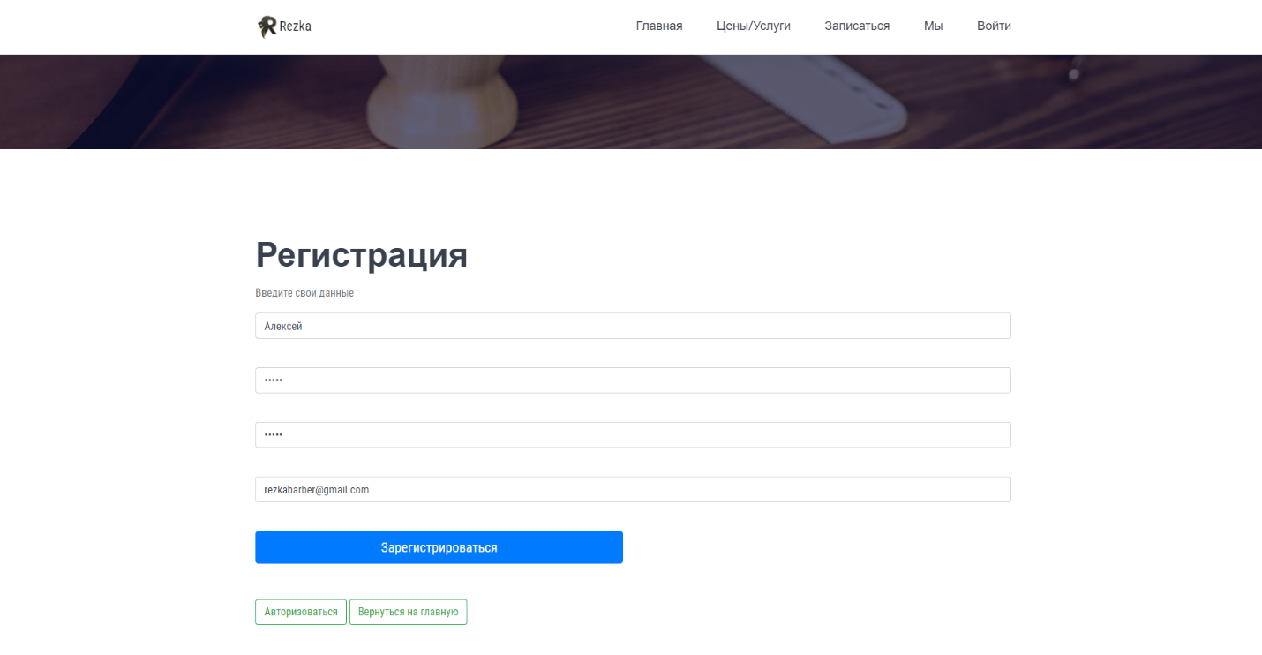
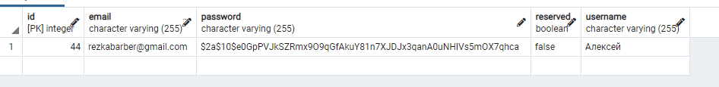
Тестирование
Рисунок 4 – Скриншот теста регистрации нового пользователя

Slide 10
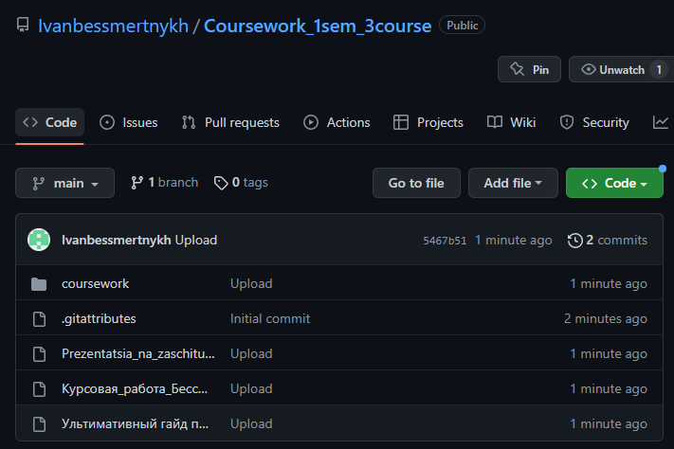
Результаты разработки
Разработано 13 страниц веб-приложения
Написано порядка 2000 строк кода
Обеспечена межстраничная навигация
Реализована корзина и работа с ней
Реализована работа с записью клиентов
Реализована работа с товарами магазина
Реализована работа с заказами
Был проведен анализ предметной области
Были проведены тесты
URL хранилища с кодом: https://github.com/Ivanbessmertnykh/Coursework_1sem_3course

Slide 11
Спасибо за внимание!

